Slide 1
Θρησκευτικές μειονότητες
Εισήγηση στο θέμα αθλητισμός και θρησκεία.
Εισηγητές Γιάννης Γαϊτανάς , Θωμάς Χριστοδούλου, Στέργιος Καλλέργης ,Στέφανος Κουρτεσιώτης

Slide 2
Αποικιοκρατία και θρησκεία

Slide 3
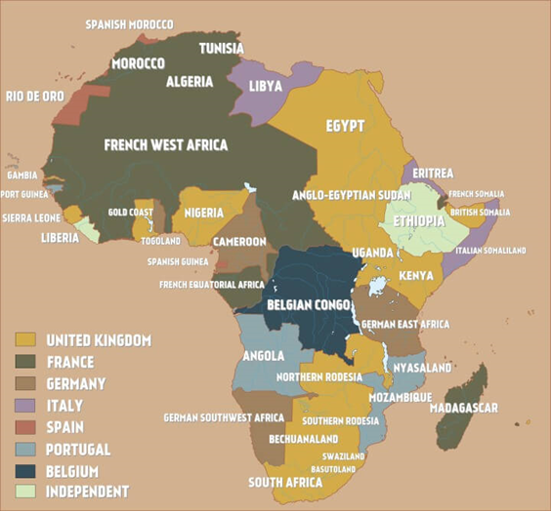

Slide 4
Το παράδειγμα της Γαλλίας

Slide 5
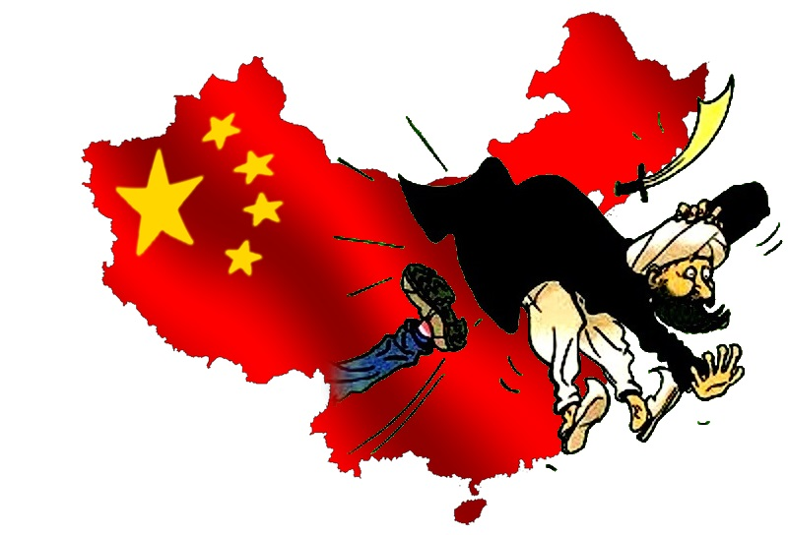
Στερεότυπα και προκαταλήψεις

Slide 6
Παραδείγματα ποδοσφαιριστών

Slide 7
Μαρκετιγκ και θρησκεία στο ποδόσφαιρο.

Slide 8
Η επίδραση της θρησκείας στην ελληνική κοινωνία .
Το παράδειγμα των Φενταγίν.

